Slide 1
光伏电站的运维及系统解决方案
招商新能源集团
2015年8月

Slide 2
目录
一、紧抓项目交接的关键因素
二、建设规范化运维管理体系
三、保障电站的安全稳定运行
四、打造一流的运维管理团队
五、光伏电站智能营维管理系统

Slide 3
项目交接的关键因素
确定项目合规性
公司基本信息：如营业执照、组织机构代码等
项目批复文件：如同意开展前期工作的函、土地使用证、项目核准文件、入网许可证、安质环检测报告等
考察电站建设质量
调查方法：实地考察、专人跟踪、第三方检测、综合验收、发电量担保
确保电站投资收益
收入支撑点：电价补贴政策、电站建设质量、当地气候资源状况、电网消纳能力等
成本控制点：土地使用费、设备维护费、输送线路线损、组件清洗费、电网技术咨询费、人工成本等

Slide 4
质量保障手段
实地考察
专人跟踪
质量保障
综合验收
第三方检测

Slide 5
目录
一、紧抓项目交接的关键因素
二、建设规范化运维管理体系
三、保障电站的安全稳定运行
四、打造一流的运维管理团队
五、光伏电站智能营维管理系统

Slide 6
重要运维管理制度简析
安全生产应急预案
最大程度地预防和减少突发事件及其造成的损害，保障公众的生命财产安全。
运营分析制度
对项目运营情况进行全面分析，找出不足，提出改进措施。
电力营销管理制度
维系良好的客户关系，树立公司品牌形象，建立和维护与关键客户数据库并定期更新。
KPI绩效考核制度
制订奖惩并举的公司绩效考核体系，充分调动员工的工作积极性。
安全生产管理制度
规范运维人员的工作方法与工作习惯，减少生产过程当中的可能产生的人身伤害、财产损失。

Slide 7
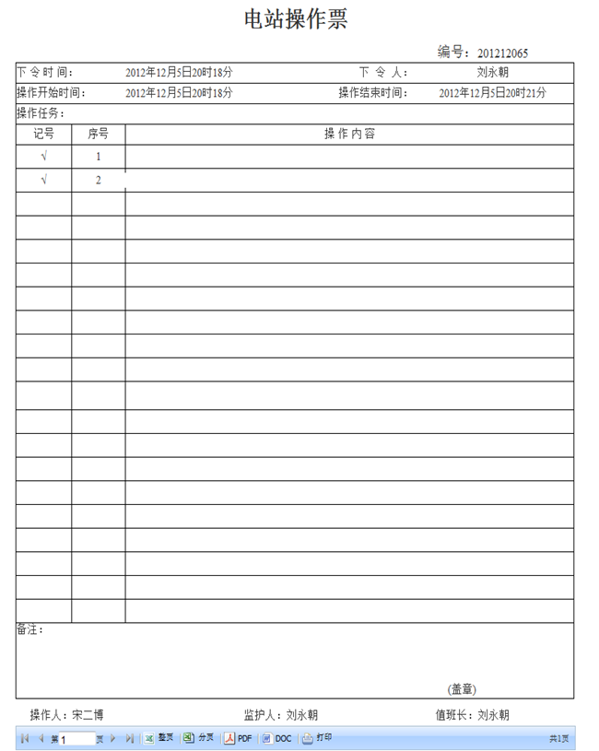
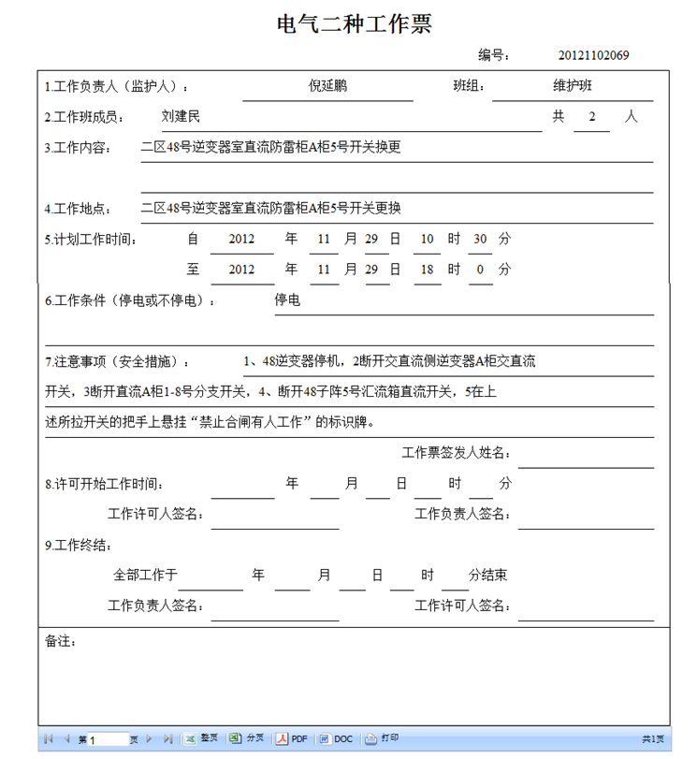
规范化日常管理

Slide 8
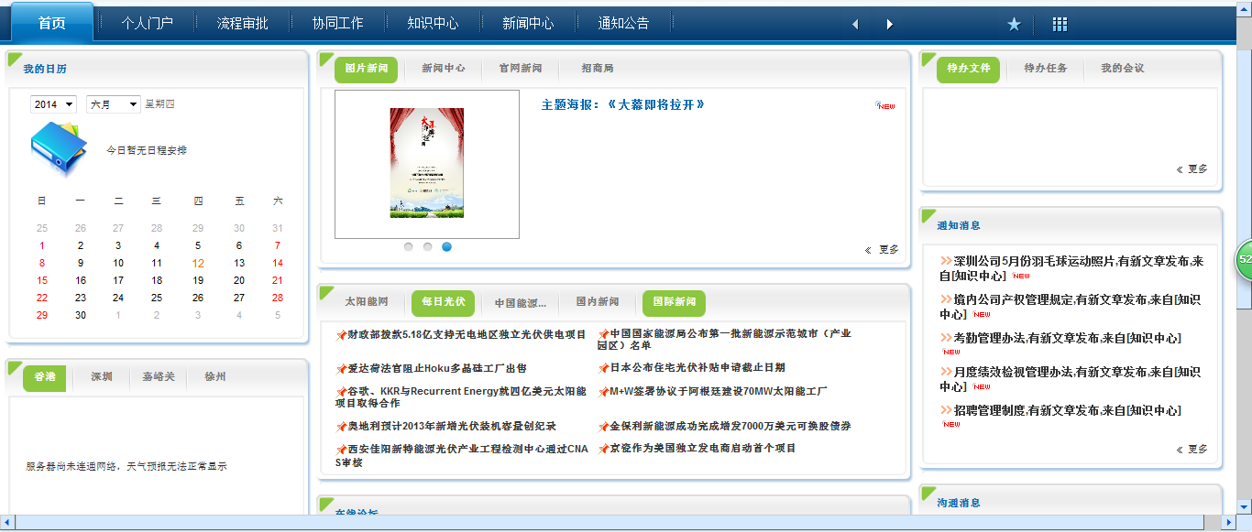
标准化业务管理流程
招商新能源集团协同金蝶软件，已开发出一套完整的办公OA系统，用于整合内部资源，完善业务流程，提高团队的协同作战能力。

Slide 9
目录
一、紧抓项目交接的关键因素
二、建设规范化运维管理体系
三、保障电站的安全稳定运行
四、打造一流的运维管理团队
五、光伏电站智能营维管理系统

Slide 10
光伏电站的日常运行工作
监视电站设备的主要运行参数、统计电站发电量、接受电网调度指令。
巡视厂区设备，检查电气设备的运行状况。
根据电网调度指令和检修工作要求进行电气设备停送电倒闸操作。

Slide 11
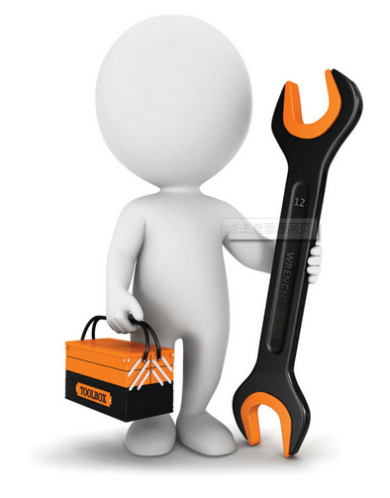
光伏电站的日常维护工作
直流配电柜的维护
逆变器的维护
交流配电柜的维护
变压器的维护
电缆的维护
如果发生故障，则电量损失较大。因此，这部分设备要确保正常稳定运行。
设备数量多，故障发生概率较高，而且故障不易发现。损失电量的主要发生区，同时也是提高发电量的地方。
汇流箱的维护
组件的维护

Slide 12
影响发电量的主要设备
逆变器
转换效率、最大功率点跟踪（MPPT）
汇流箱
支路电流、电缆损耗
组件
接线盒、遮挡、虚焊、衰减等
影响发电量的最终因素：汇流箱的支路电流

Slide 13
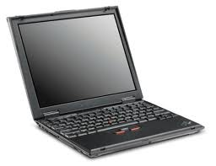
光伏电站监测系统
电站整体情况实时监控
电站发电量监控
远程调节相关设置以达到功率最大化
电池组件、设备异常情况报警
外界因素异常情况报警
招商新能源集团致力于打造国际化的光伏电站管理团队和全球智能化电站管理系统，通过大型光伏电站的建设以及创新科技的应用，与业界精英共同建立中国及世界智能光伏电站规范。

Slide 14
安全管理措施
严格执行安全生产管理制度，落实安全生产责任制，强化安全生产监督管理
严格执行各项应急预案，不定期举办安全教育培训和现场应急演练
强化安全监督，定期进行安全检查和安全
定期巡视，防范重特大安全事故的发生
切实做好运行两票三制的管理工作
定期开展反事故演习、事故预想、安全日活动
1
2
3
4
5
6

Slide 15
提高发电量的方法
按照年度计划建立每月发电计划，每月分析指标完成情况,提出改进措施。
统筹优化电站发电计划和设备检修安排,做到计划检修,避免设备检修造成的电量损失。
加强运维管理，勤巡视, 将故障消灭在萌芽状态,杜绝人为因素引起的电量损失。
加强设备检修维护力度,及时消缺,确保设备处于完好状态。
优化运行方案,在提高发电量,降低损耗方面发掘潜力。

Slide 16
目录
一、紧抓项目交接的关键因素
二、建设规范化运维管理体系
三、保障电站的安全稳定运行
四、打造一流的运维管理团队
五、光伏电站智能营维管理系统

Slide 17
人员配置
公司运维骨干人员中，有多名来自中广核太阳能、华润集团、国电集团、深能源、中兴能源及甘肃、青海、新疆等地方电力企业的专业人员。同时，公司从华北电力大学、华中科技大学、电子科技大学等国内知名院校招聘了多名优秀大学生、研究生，经过系统、专业培训，逐步进入运维管理团队，初步形成了多层次的梯队人才结构，具备了系统化运维管理的能力。

Slide 18
团队建设
完善的培训计划
充分的业务培训和交流
明确的奋斗目标
良好的激励机制
充满凝聚力的团队

Slide 19
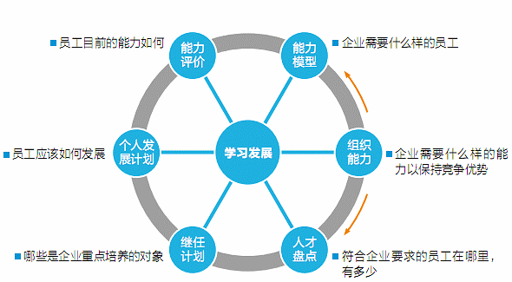
人才培养模式
招商新能源集团始终以高标准、严要求的姿态来招募员工，并提供完善的培养与发展机制，完善人才梯队，促进企业的不断发展。

Slide 20
目录
一、紧抓项目交接的关键因素
二、建设规范化运维管理体系
三、保障电站的安全稳定运行
四、打造一流的运维管理团队
五、光伏电站智能营维管理系统

Slide 21
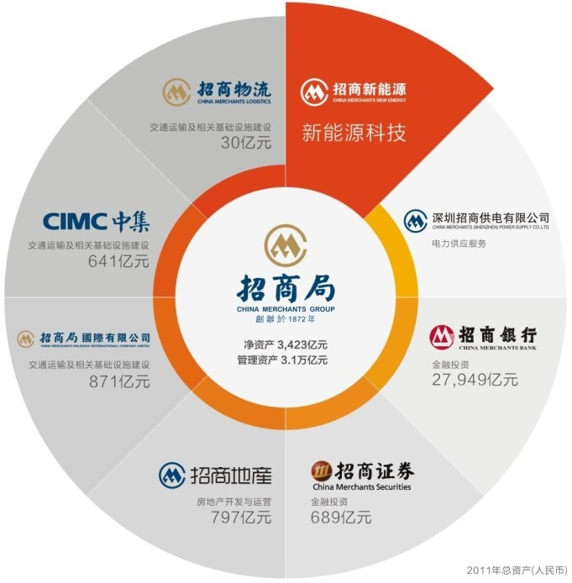
招商新能源集团简介
招商新能源集团隶属央企招商局集团旗下，专注于投资、开发及运营太阳能电站
截至2015年6月24日，招商新能源集团旗下累计拥有（含正在交收中项目）已并网光伏电站44个，总装机容量达到1852MW，遍布青海、甘肃、内蒙、新疆、江苏、福建和广东等地区。

Slide 22
招商新能源集团电站分布
招商局集团
招商新能源集团
新疆
甘肃
内蒙古
河北
青海
山西
陕西
新能源交易所
INEX
联合光伏(HKG:0686)
江苏
福建
云南
深圳
华东电站
华北电站
西北电站
华南电站
香港
(总部)
光伏项目分布地图
（截至2015年6月，招商新能源装机容量已达1852MW）

Slide 23
全球规模电站经营对管理系统的高要求
数据实时上报，集团公司准确评估电站收益
集团运营规模大，数量多，地域广，管理复杂
数据采集需要准确，及时，全面
全球光伏电站智能营维云中心
投产
在建
开发
规划

Slide 24
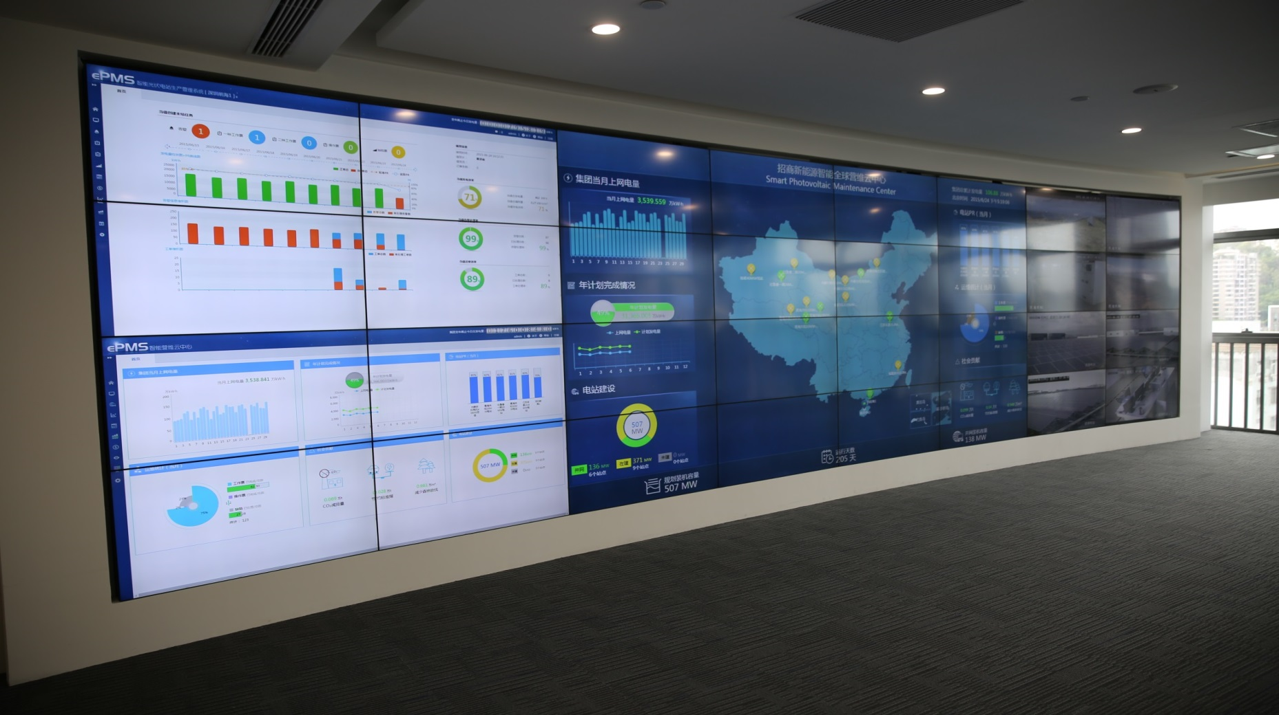
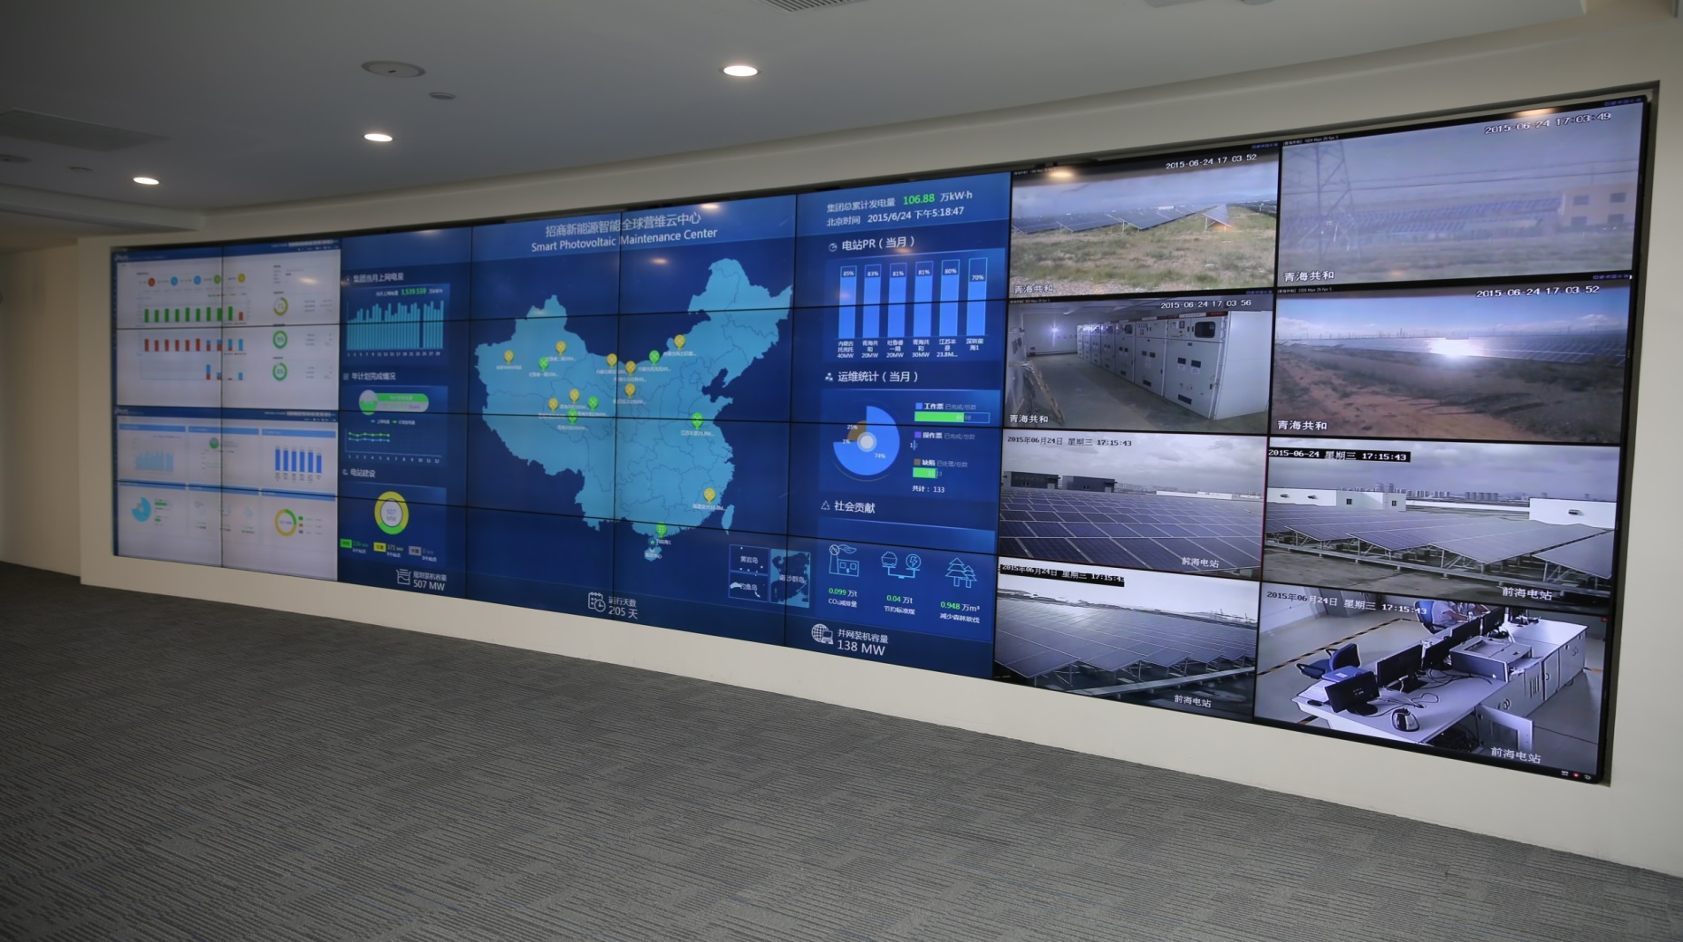
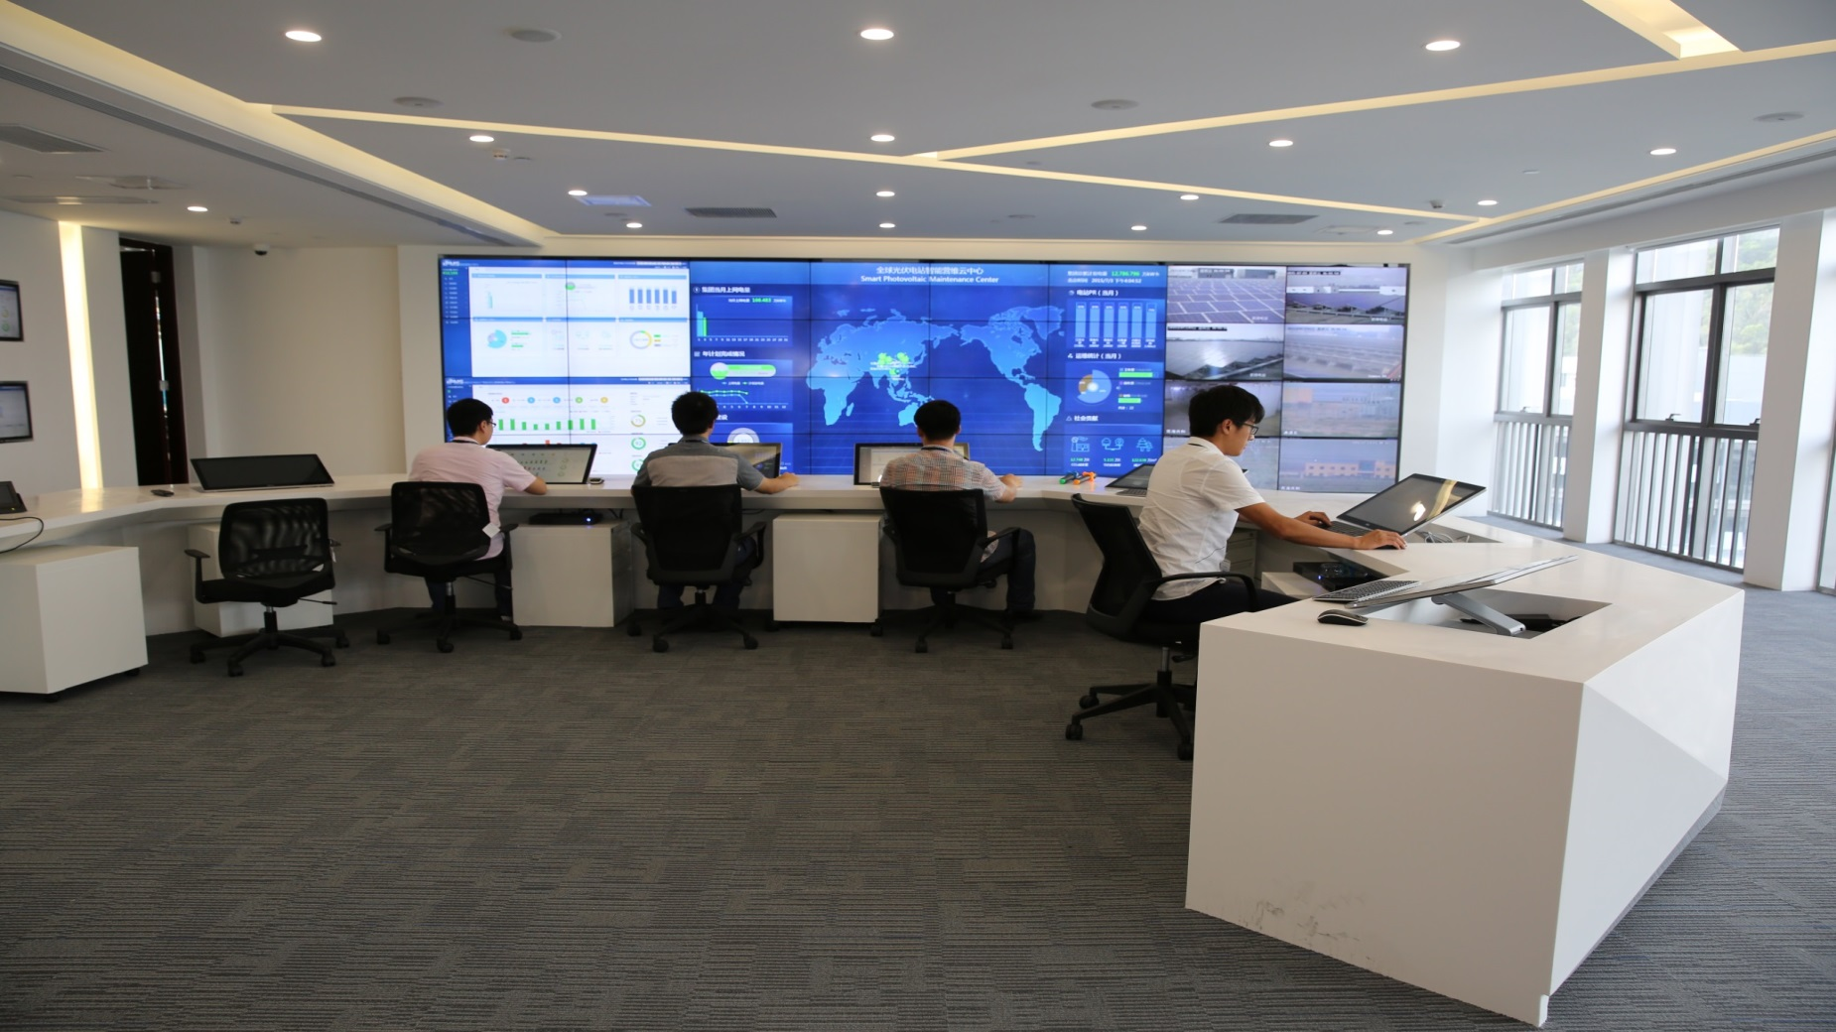
招商新能源集团营维云中心实景展示
“互联网+”已经上升为国家战略，互联网和各行各业的融合已经是时代的趋势。招商新能源紧随国家战略，将互联网技术和能源管理相结合，推出了招商新能源“全球光伏电站智能营维云中心”。

Slide 25
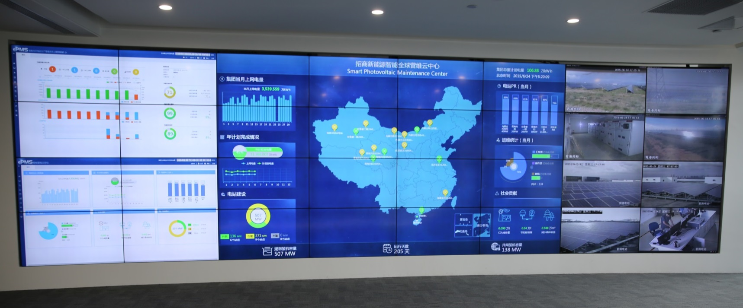
招商新能源全球光伏电站智能营维云中心
生产管理系统
主显示屏
综合调度

Slide 26
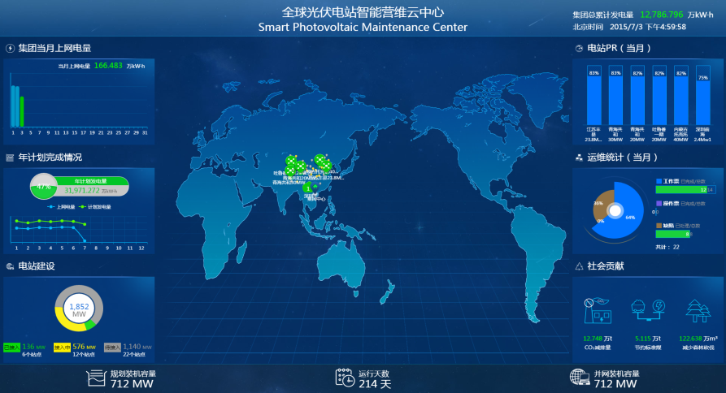
主显示屏
包含模块：
集团当月上网电量
发电量年计划完成情况
电站建设情况
电站PR对比
运维数据统计
全球电站分布
直观显示计划发电量和实际完成情况
运用“云计算”技术，搭建开放性系统平台，接入全球电站
统计显示工作票、操作票、缺陷的处理情况
提升集团营维管理效率

Slide 27
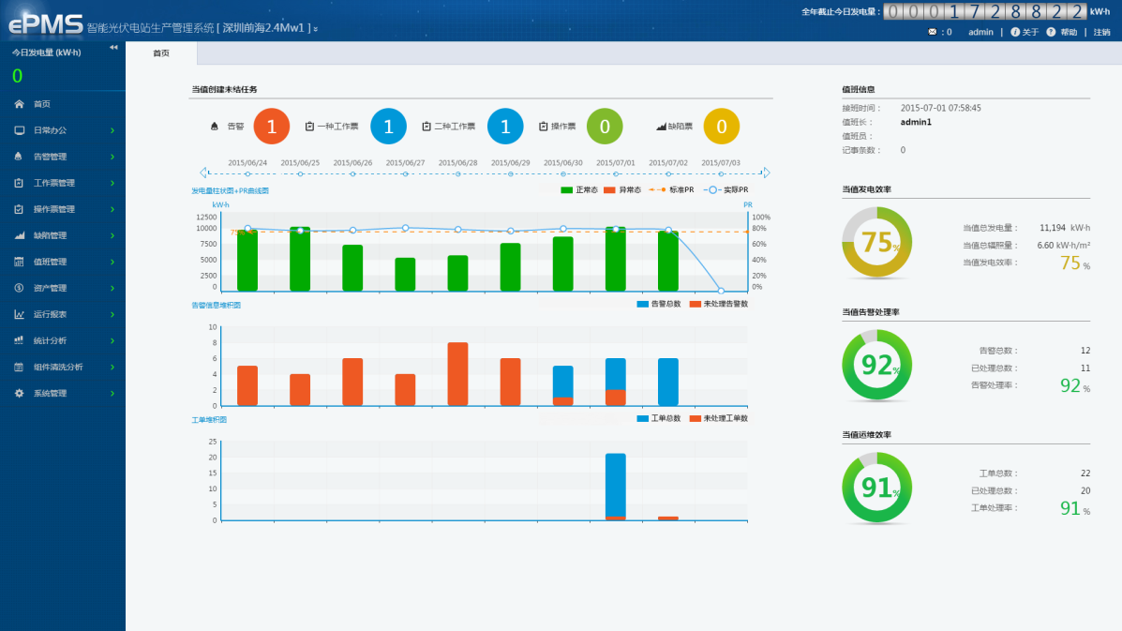
生产管理系统
生产和运维管理
人员管理
资产管理
数据管理
运用大数据分析模型，将集团的运营维护统一筹划，协调管理

Slide 28
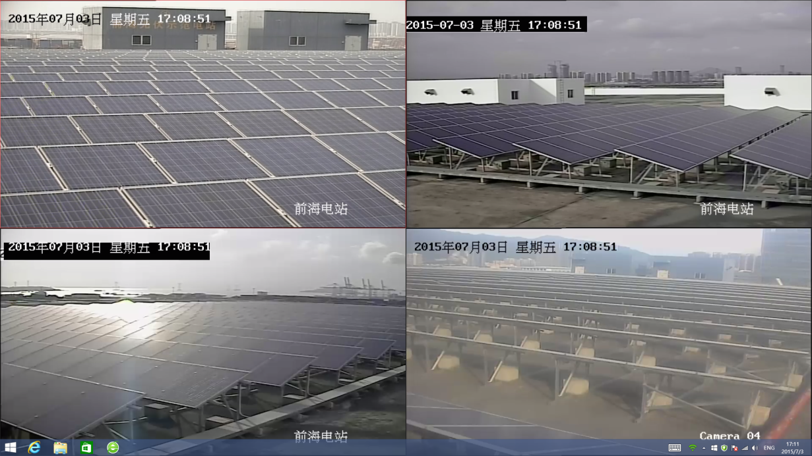
综合调度
现场视频实时回传
快速排除故障
减少发电量损失
远程专家诊断系统

Slide 29
传统电站运维模式
传统电站运维模式: 现场数据采集，人工排查故障
缺陷
现场数据采集，无远程报警，发生故障无法有效应对
人工排查故障点费时费力
缺少集中化管理平台，运维人员技能水平要求高，无法远程协助

Slide 30
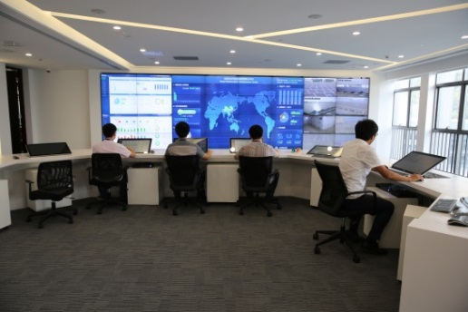
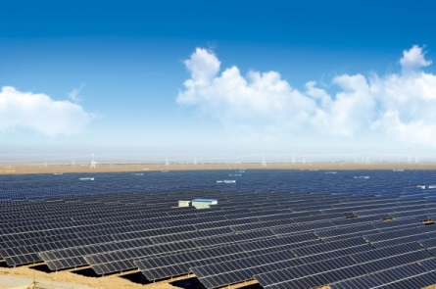
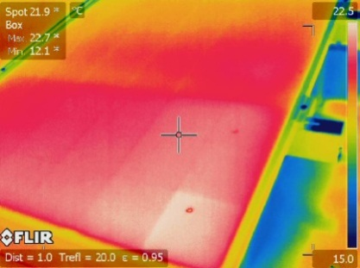
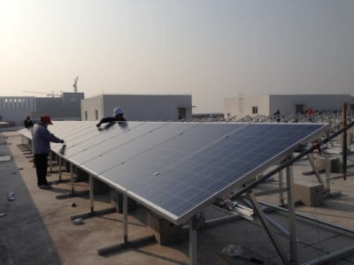
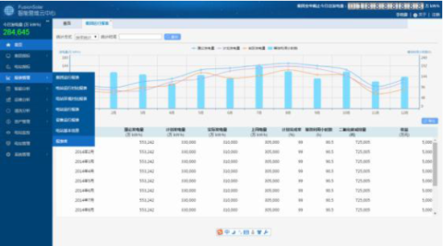
智能光伏电站运维
1
2
3
4
5
6
精确检测与定位
现场视频
实时回传
远程专家
协助诊断
自动告警
预生成工作票及审核
热成像仪辅助定位
故障快速修复

Slide 31
全球化自动营维管理系统

Slide 32
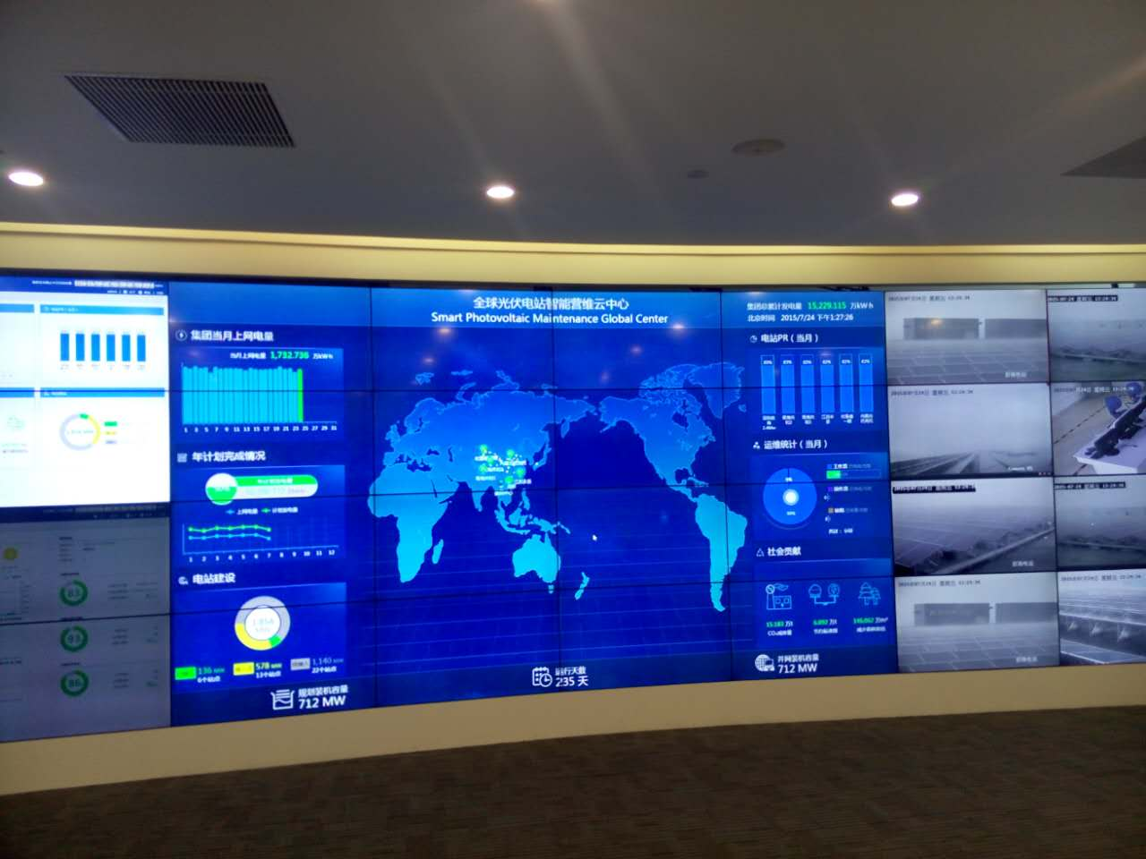
实景照片

Slide 33
集中营维云中心主要业务功能

Slide 34
智能营维云中心价值
投资方案决策
设备选型决策
团队绩效评估
财务分析可靠
辅助决策
保障安全
提高收益
快速排除故障减少发电损失
PR值对比优化提升发电量
运维集中化、远端无人化
保障操作安全、可追溯
保障数据信息安全可靠
全生命周期保障资产安全

Slide 35
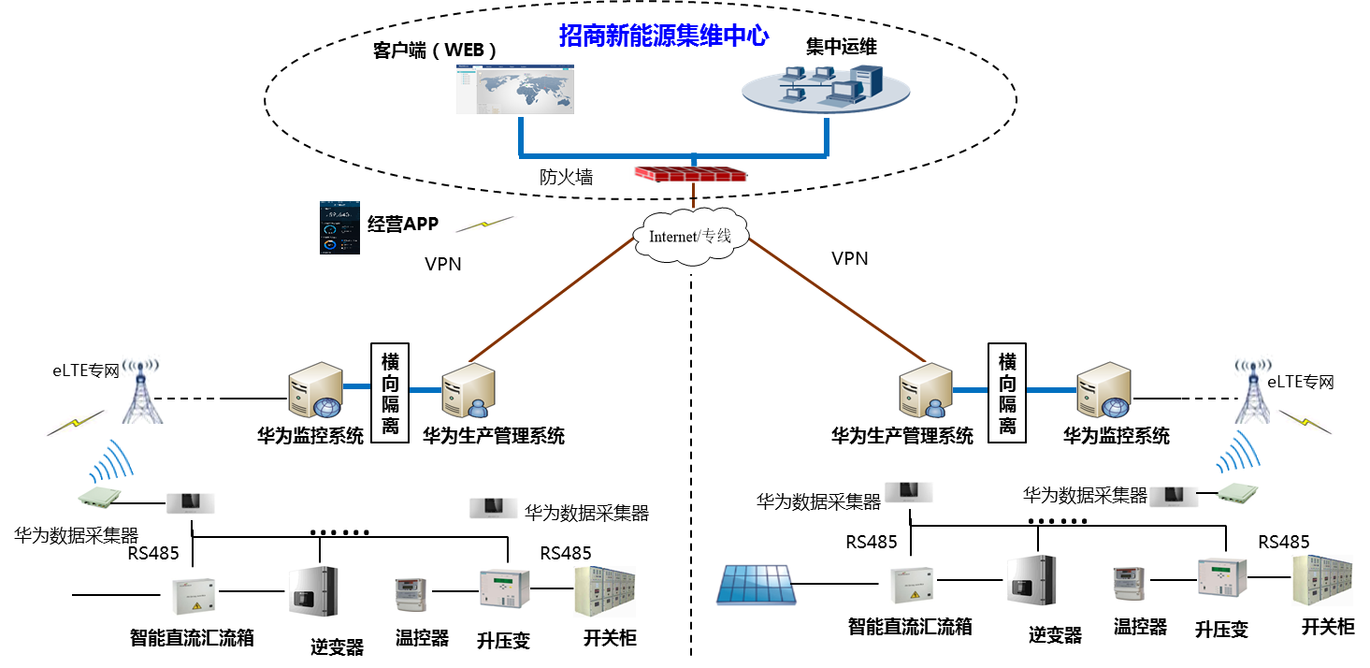
全球化自动营维管理系统

Slide 36
让我们共建绿色家园！

